Slide 1

Республиканский конкурс «Лучший музей (музейная экспозиция), посвященный увековечению памяти защитников Отечества
Музейный комплекс
МБОУ «СОШ № 22 им. Героя РФ
Н.Ф. Гаврилова» г. Чебоксары
Муниципальное бюджетное общеобразовательное учреждение «Средняя общеобразовательная школа № 22 имения Героя Российской Федерации Николая Фёдоровича Гаврилова» города Чебоксары Чувашской Республики

Slide 2

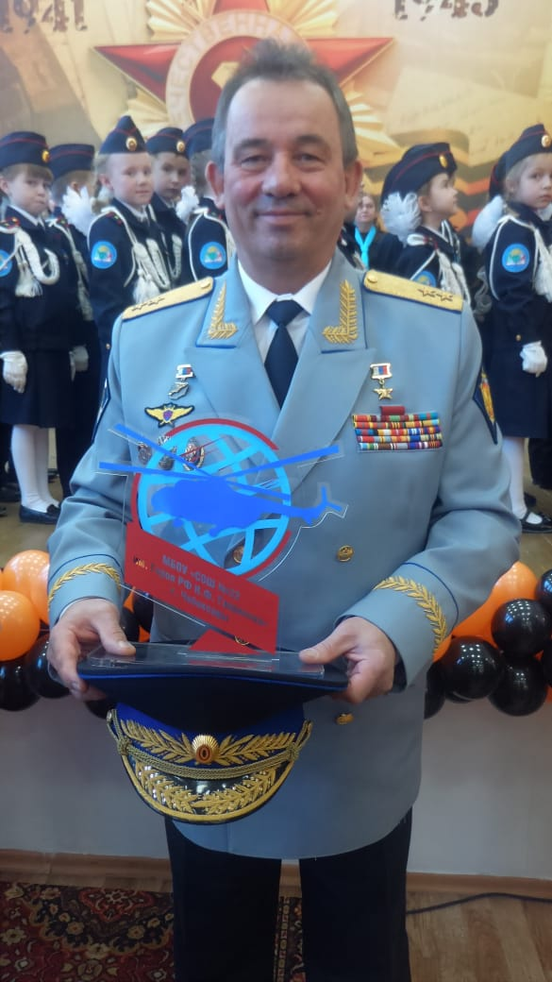
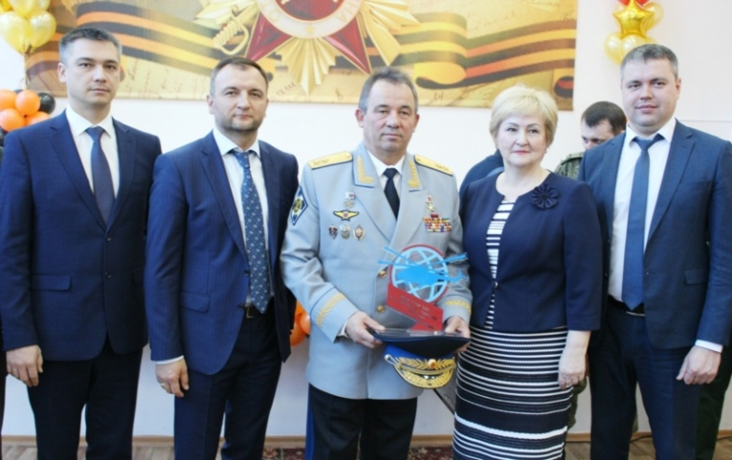
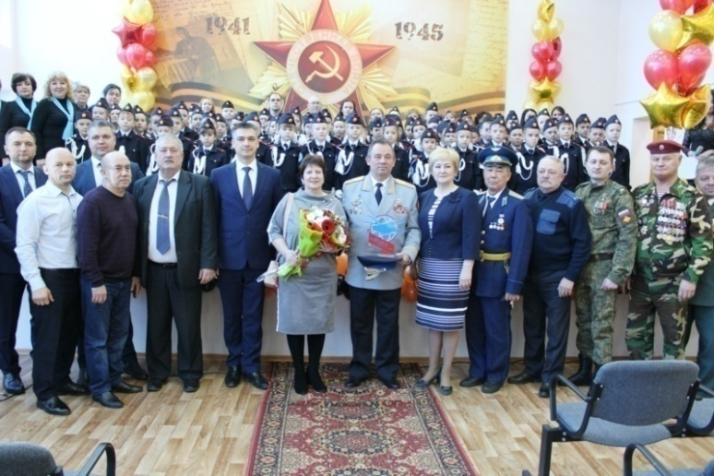
Имя Героя школе как начало создания Музейного комплекса школы

Slide 3
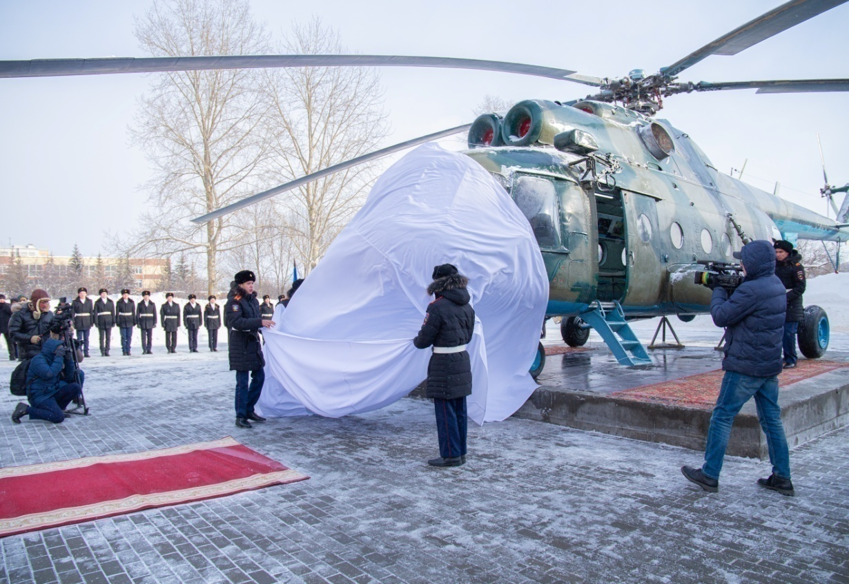
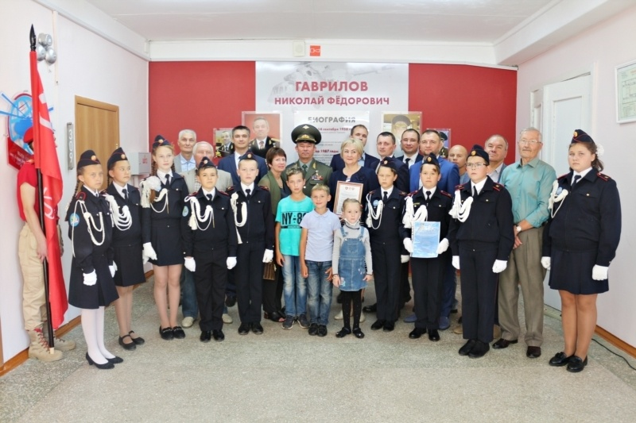
Музейный комплекс
МБОУ «СОШ № 22 им. Героя РФ Н.Ф. Гаврилова» г. Чебоксары
Зал Боевой Славы
Музей под открытым небом «Подвиг Ми-8»
Музей «Позывной «МАЭСТРО»

Slide 4
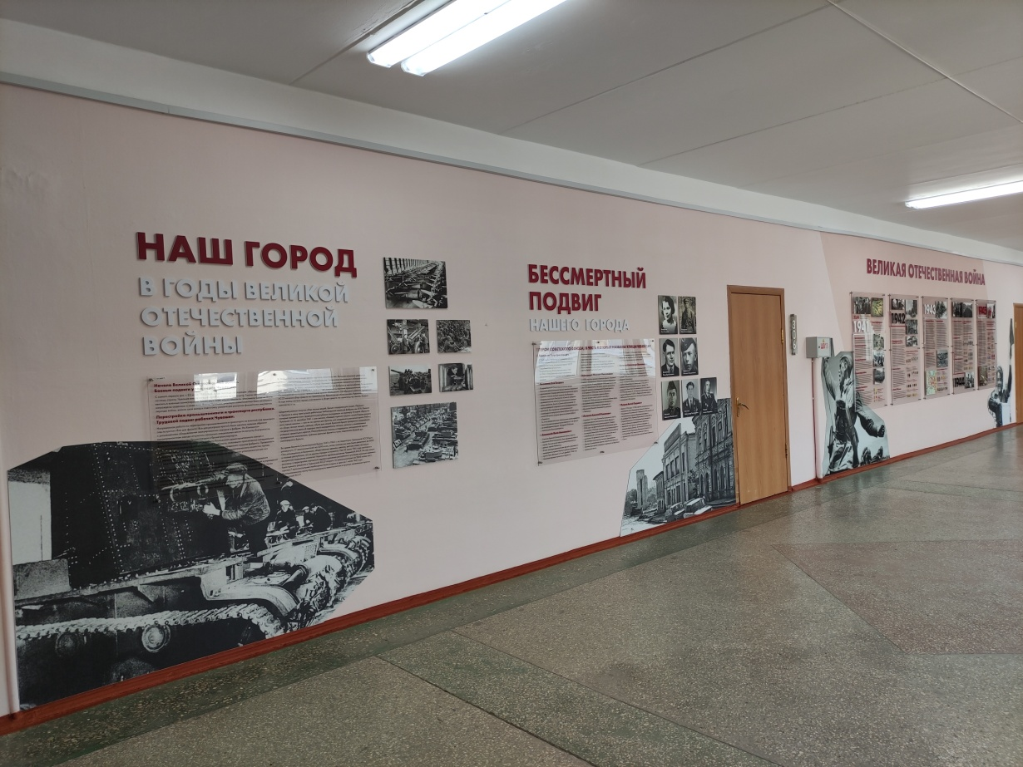
ЗАЛ БОЕВОЙ СЛАВЫ
Год создания – 2020 год
Площадь экспозиции – 145,70 м²
Количество экспонатов – 11 стендов и 32 фотографии
Сроки размещения экспозиции - постоянная
Посещаемость – 2000 человек, находится в открытом доступе

Slide 5
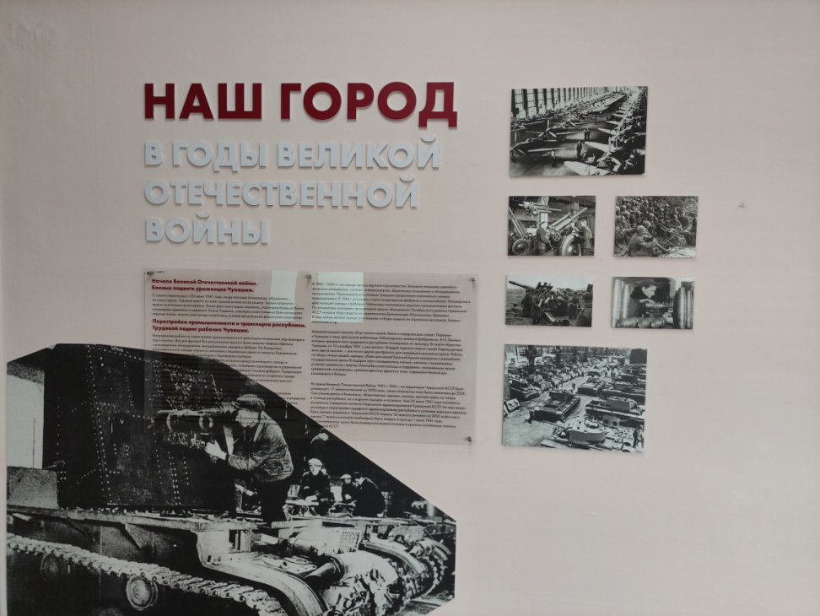
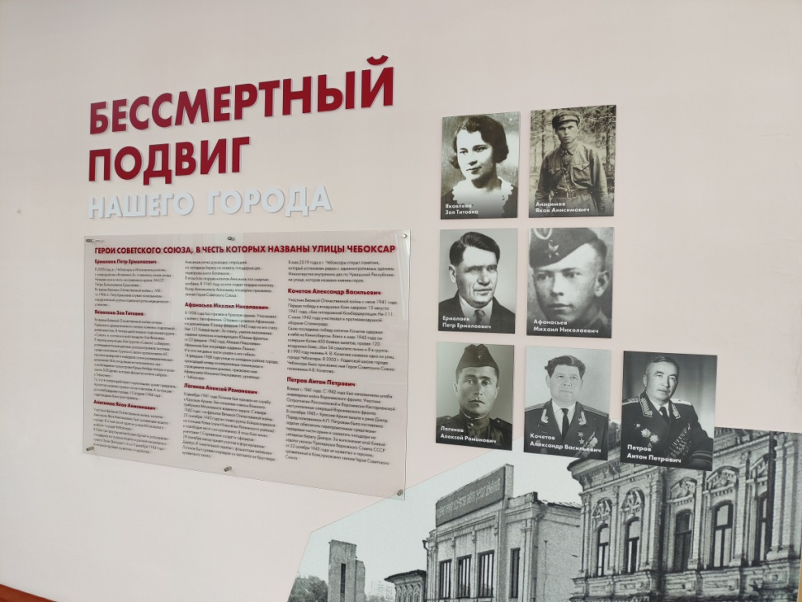
Зал Боевой Славы
Экспозиция № 1 «Наш город в годы Великой Отечественной войны»
Экспозиция № 2 «Бессмертный подвиг нашего города»

Slide 6
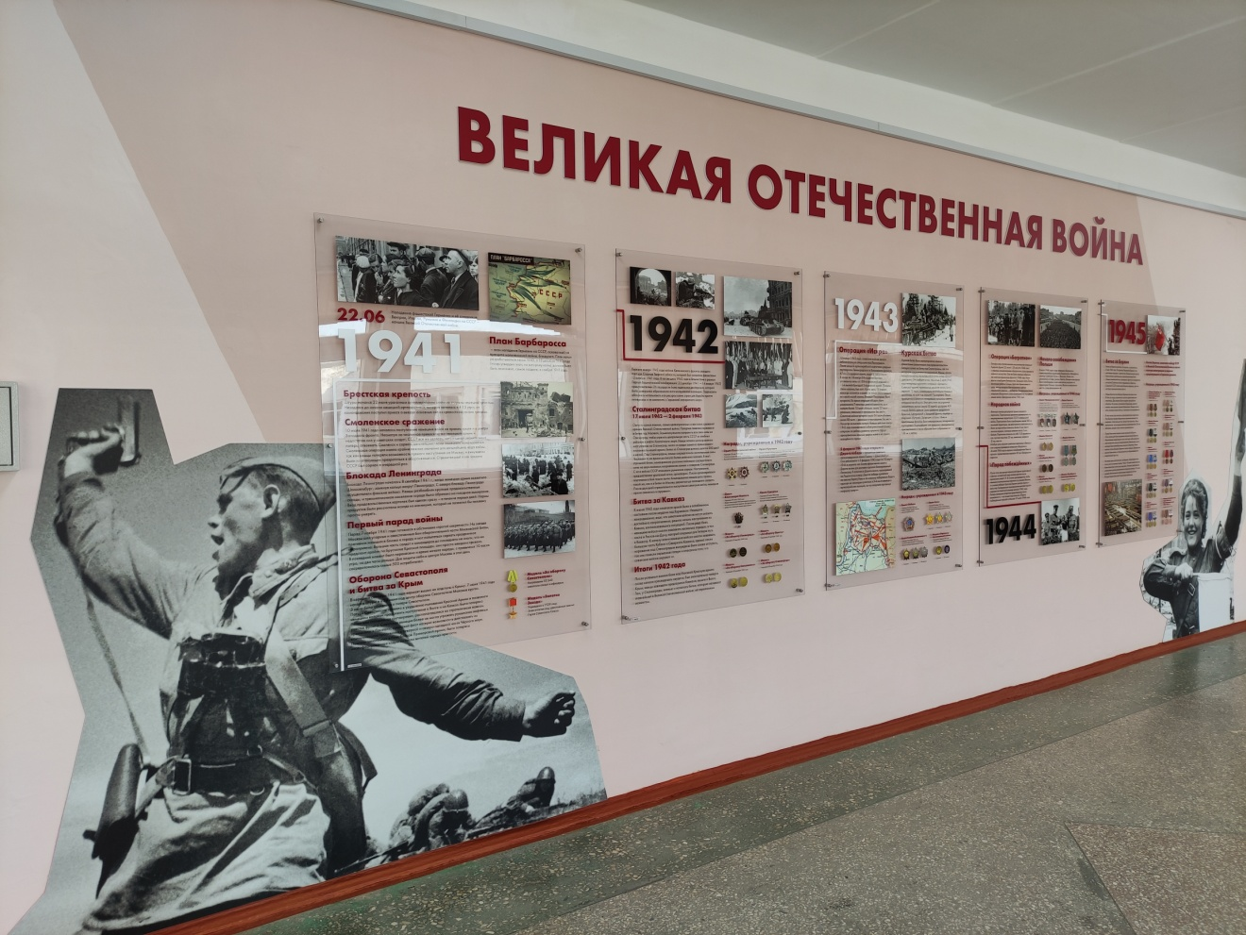
Зал Боевой Славы
Экспозиция № 3 «Великая Отечественная война»

Slide 7
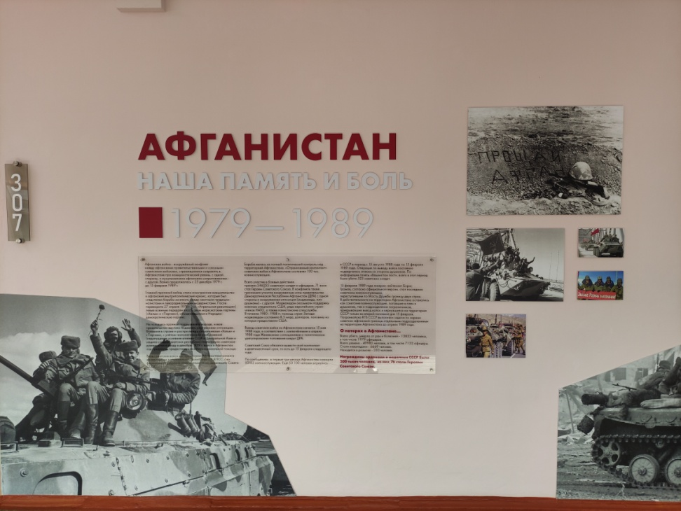
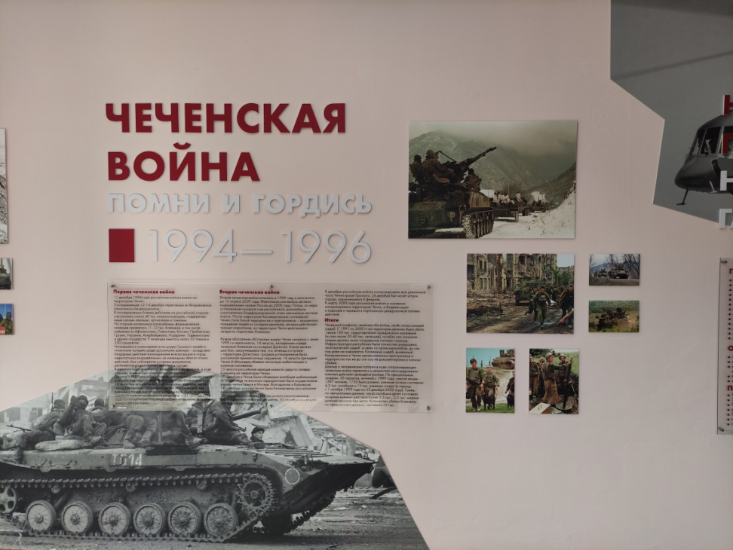
Зал Боевой Славы
Экспозиция № 4 «Афганистан наша память и боль»
Экспозиция № 5 «Чеченская война помни и гордись»

Slide 8
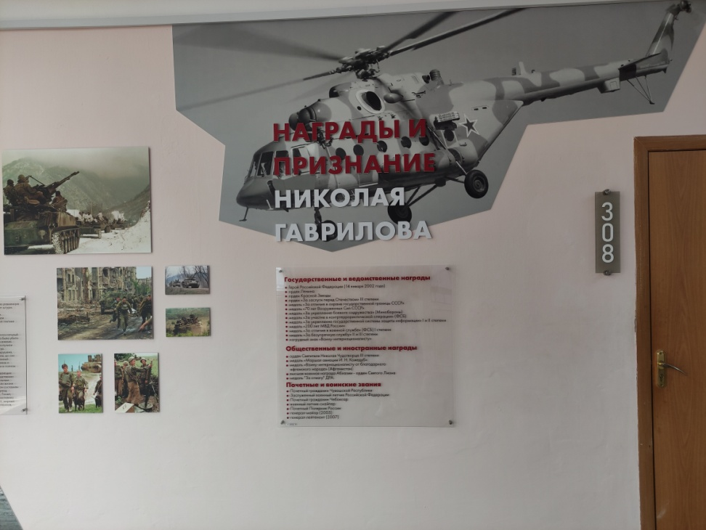
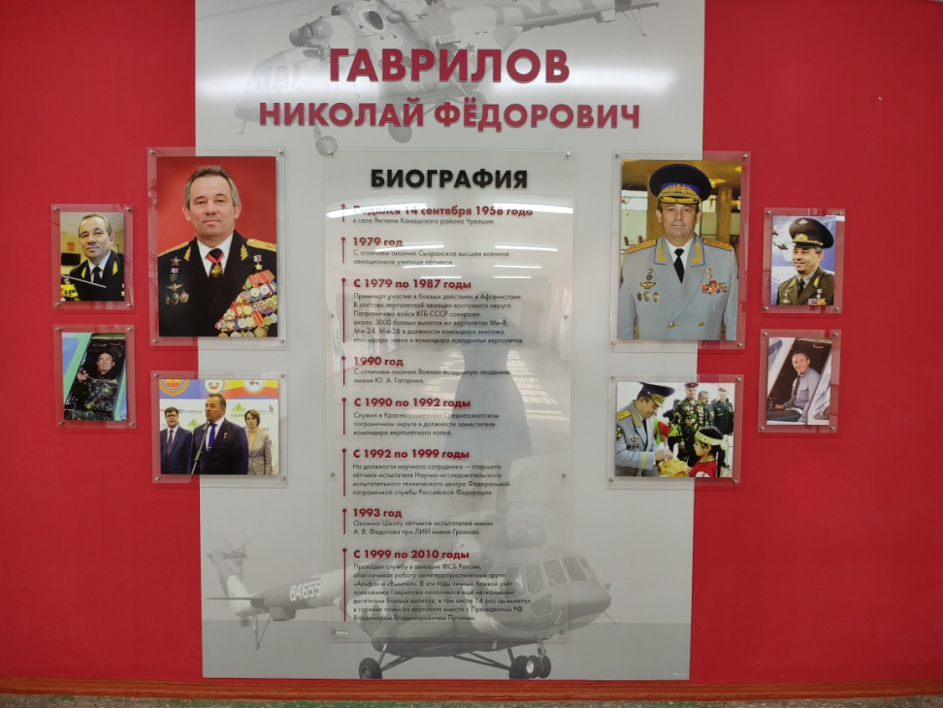
Зал Боевой Славы
Экспозиция № 6 «Награды и признания Николая Гаврилова»
Экспозиция № 7 «Гаврилова Николай Фёдорович биография»

Slide 9
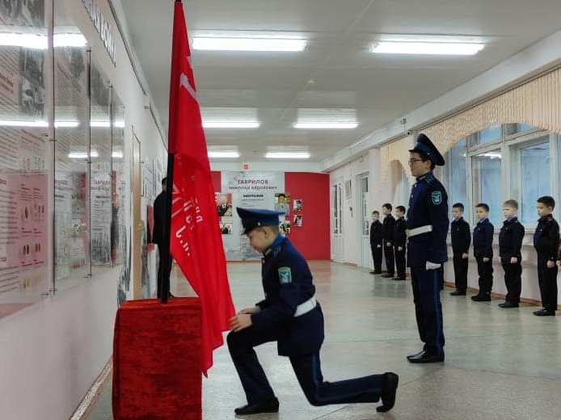
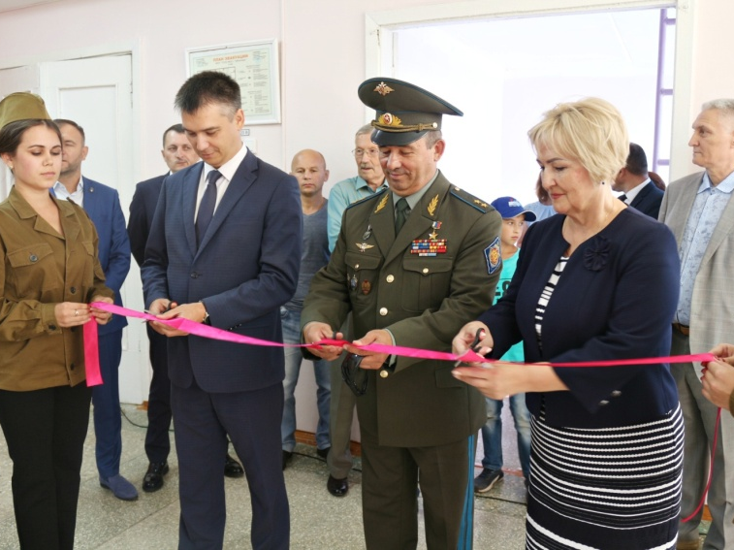
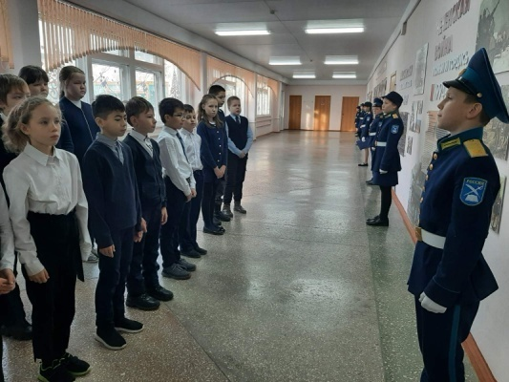
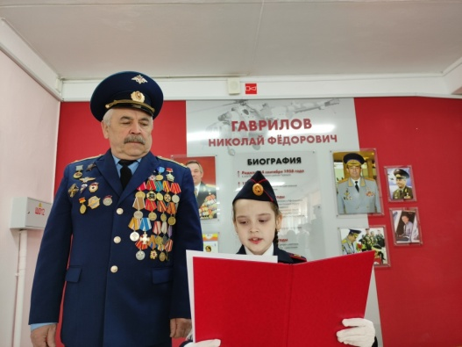
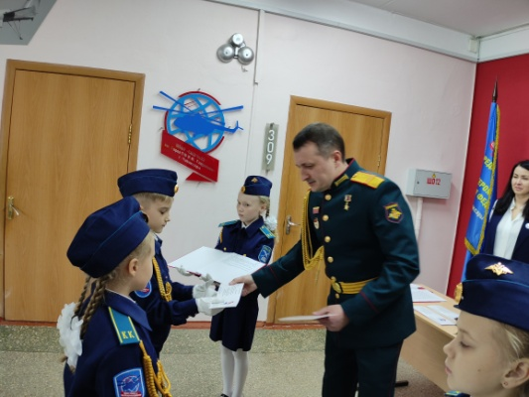
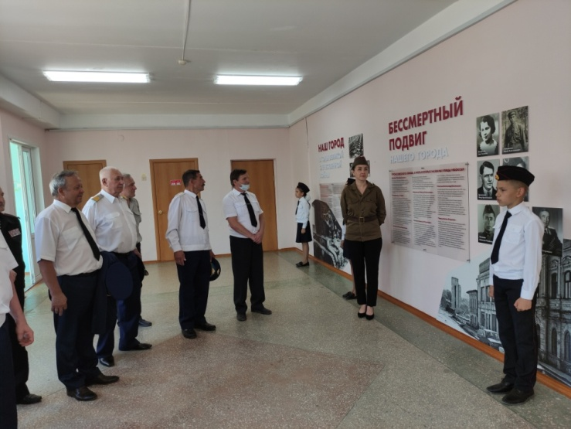
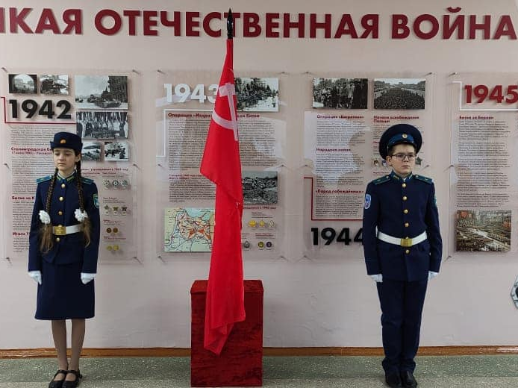
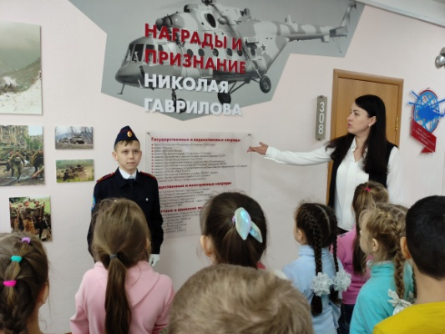
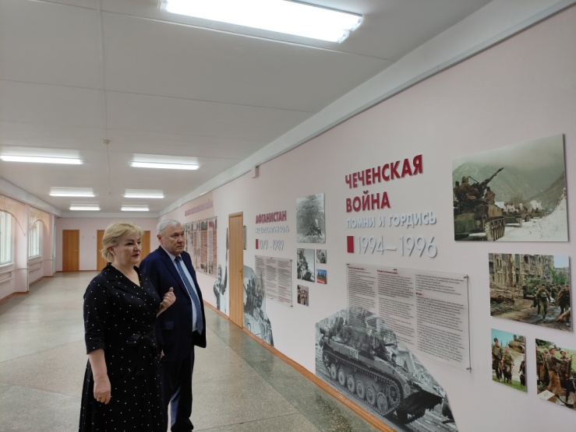
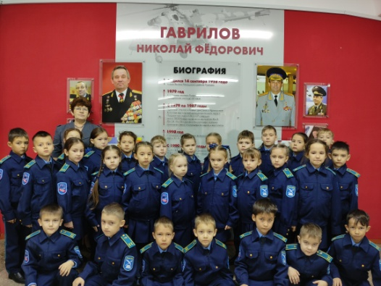
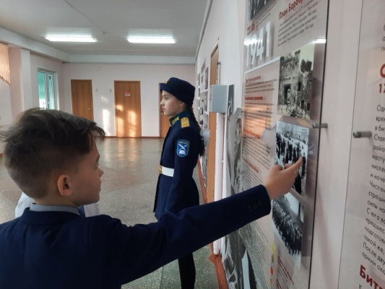
Мероприятия, проводимые с использованием экспозиции

Slide 10
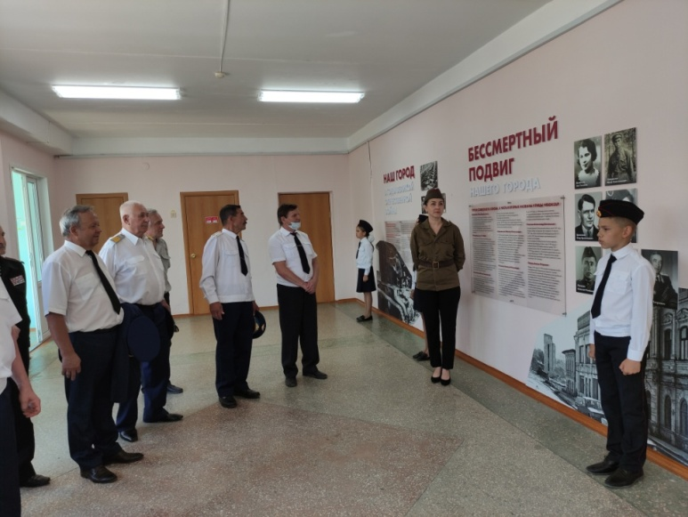
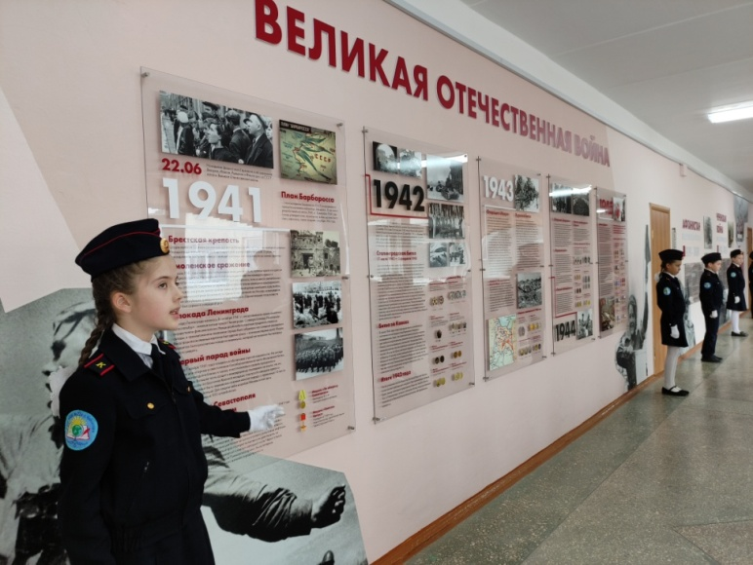
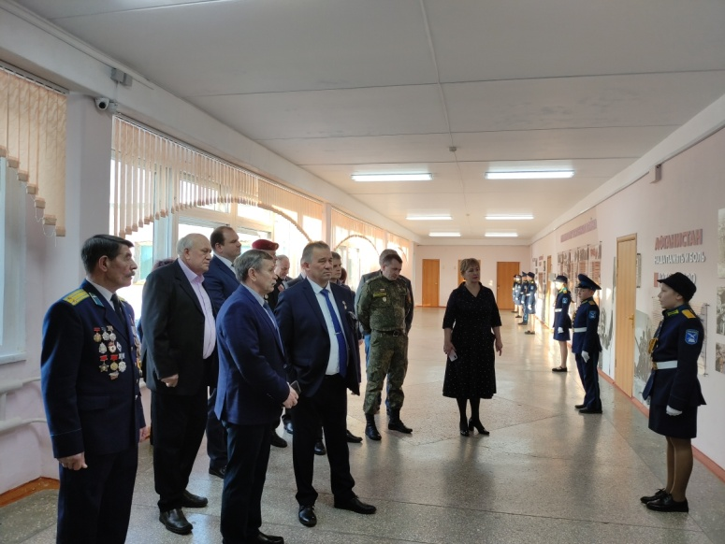
Культурно-просветительская работа на базе Зала Боевой Славы МБОУ «СОШ № 22 им. Героя РФ Н.Ф. Гаврилова» г. Чебоксары
Экскурсия для гостей школы
Экскурсия для школьников в рамках Уроков Мужества

Slide 11
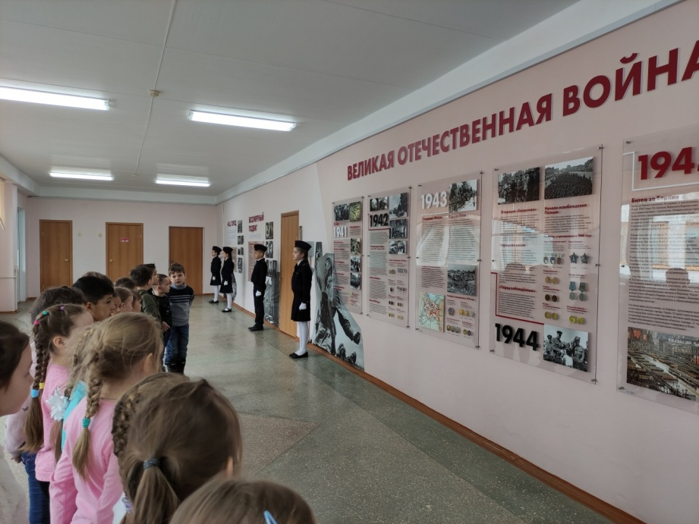
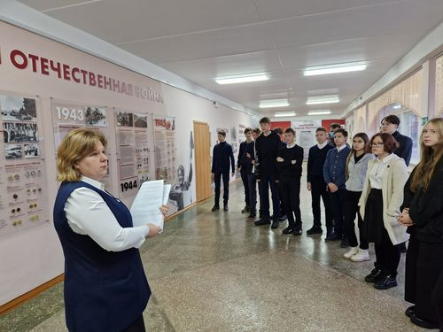
Культурно-просветительская работа на базе Зала Боевой Славы МБОУ «СОШ № 22 им. Героя РФ Н.Ф. Гаврилова» г. Чебоксары
Экскурсии для воспитанников дошкольных образовательных учреждений
Музейные уроки для обучающихся школы

Slide 12
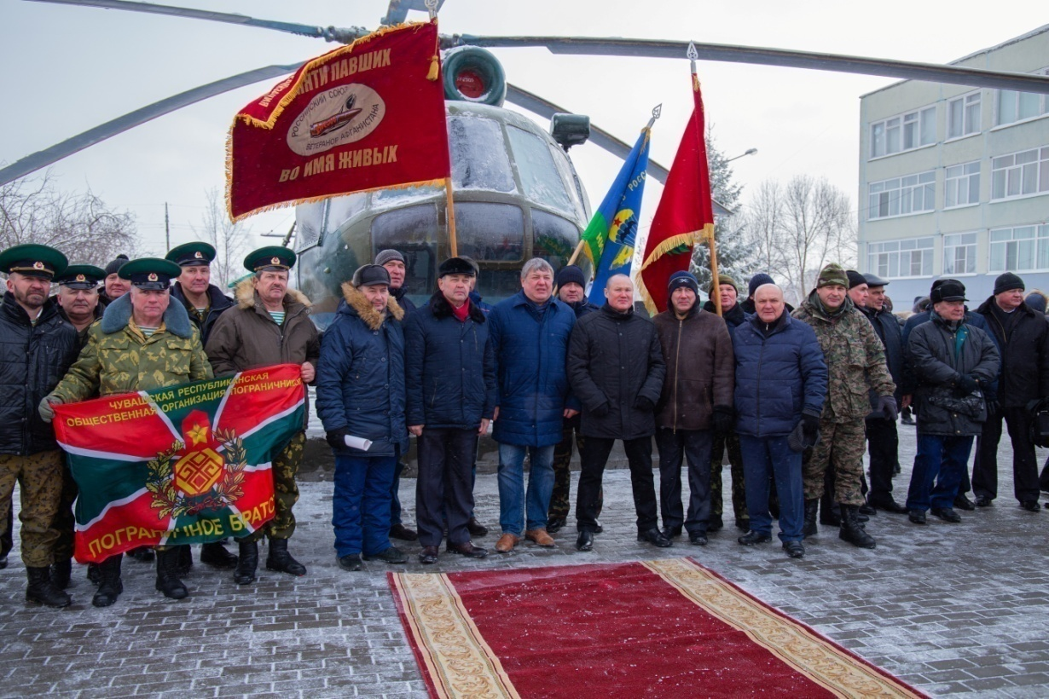
Музей под открытым небом «Подвиг Ми-8»
Год создания – 2021 год
Площадь экспозиции – 1225 м²
Количество экспонатов – 1 вертолет Ми-8
Сроки размещения экспозиции - постоянная
Посещаемость – доступ свободный (более 2000 человек)
Уникальность – интерактивный музей вертолета Ми-8

Slide 13
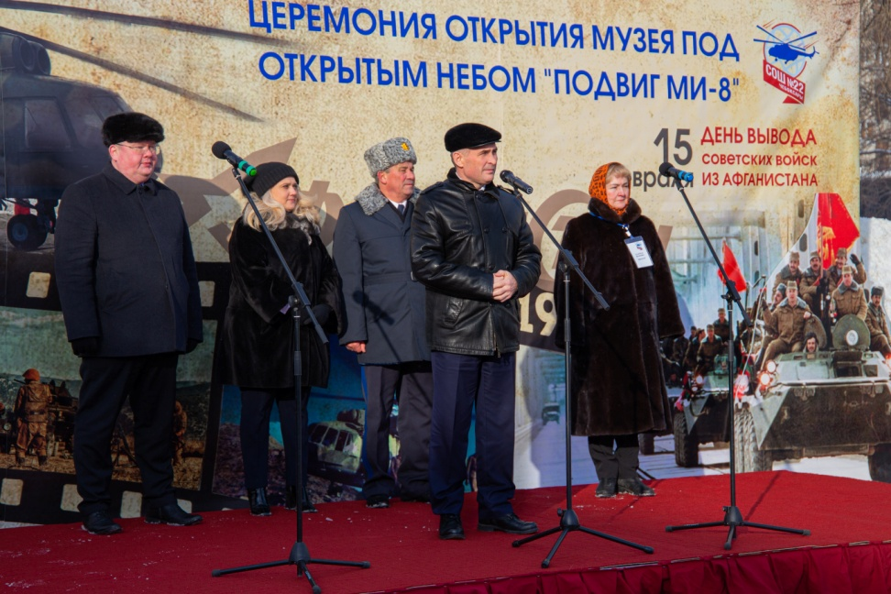
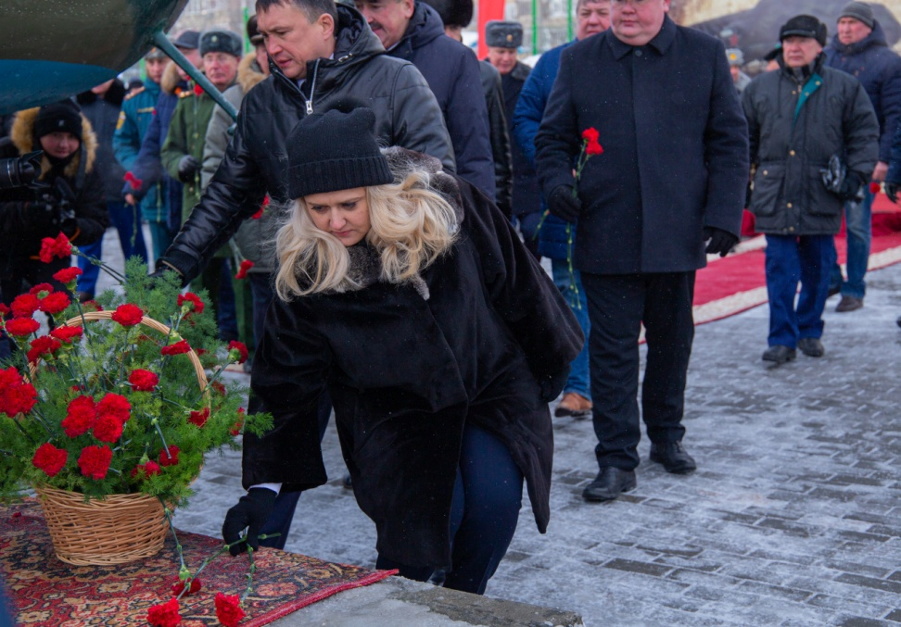
Мероприятия, проводимые с использованием экспозиции
Тожественное открытие памятника «Подвиг Ми-8» с участием гостей и обучающихся школы

Slide 14
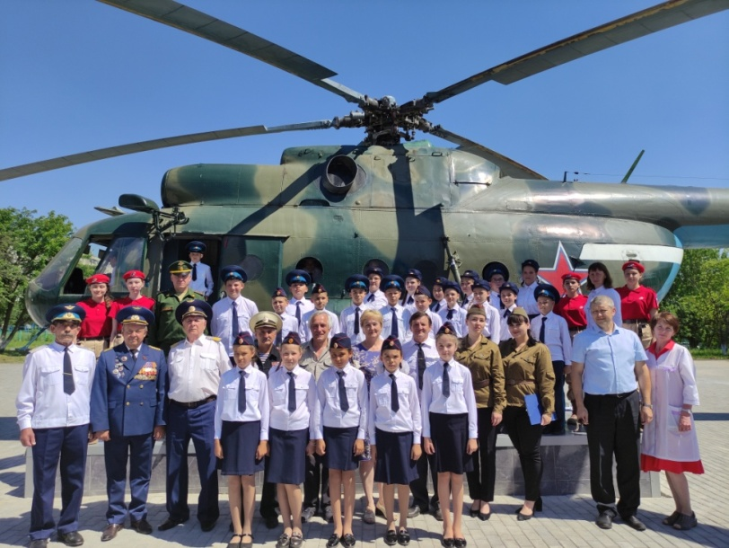
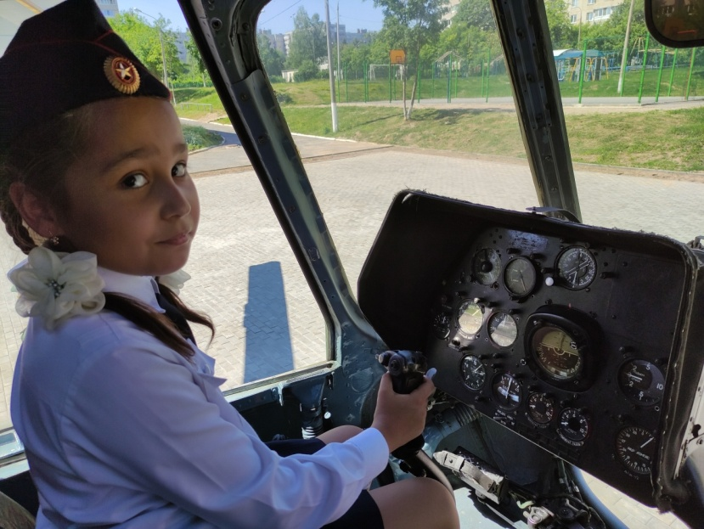
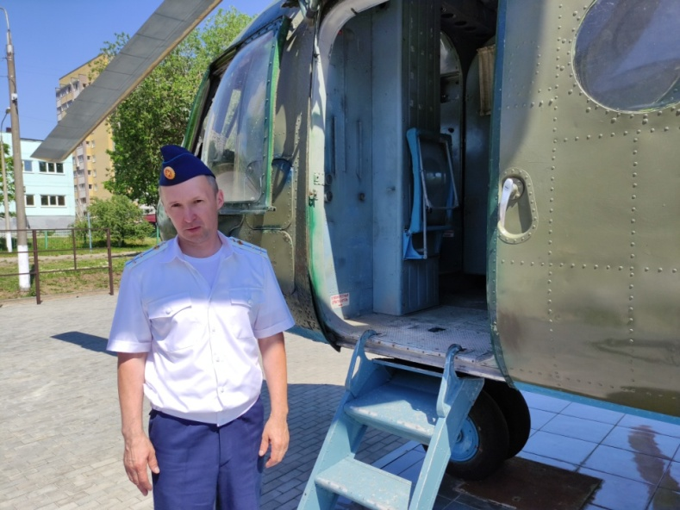
Мероприятия, проводимые с использованием экспозиции
Экскурсии для школьников в рамках патриотических акций и Уроков Мужества
Интерактивные занятия на базе музея

Slide 15
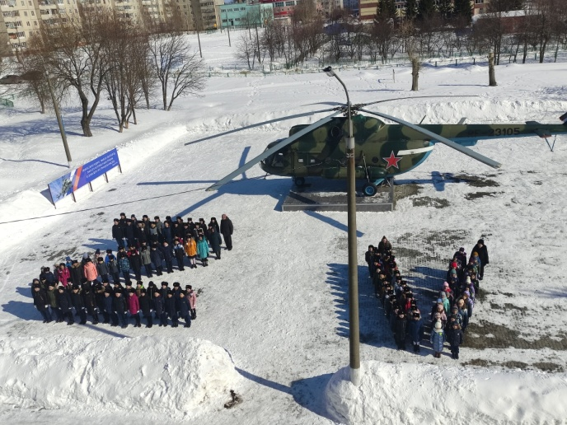
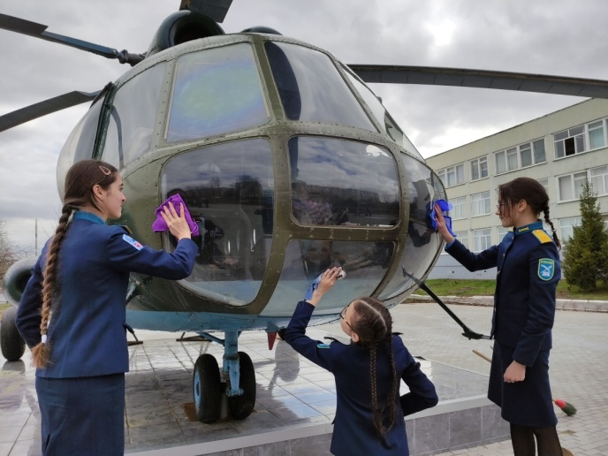
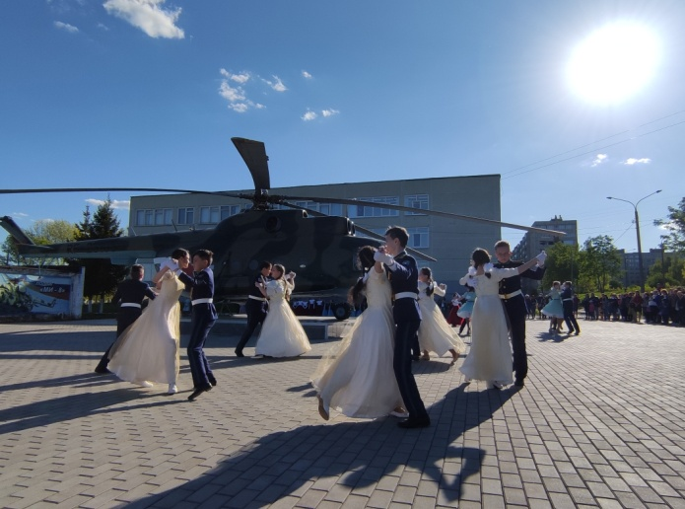
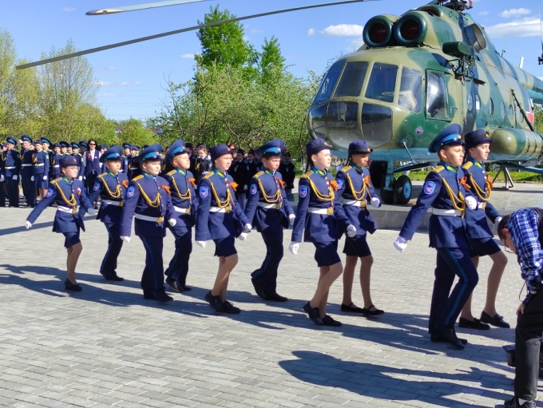
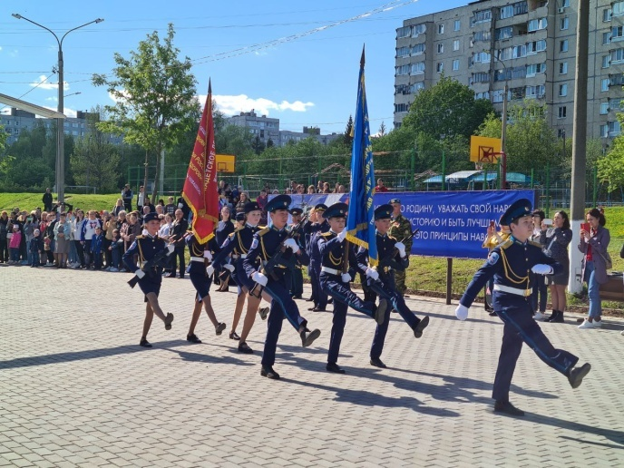
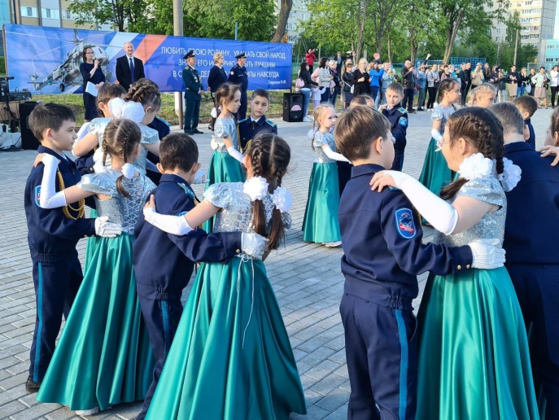
Мероприятия, проводимые с использованием экспозиции
Патриотические акции, Парад, Кадетский бал

Slide 16
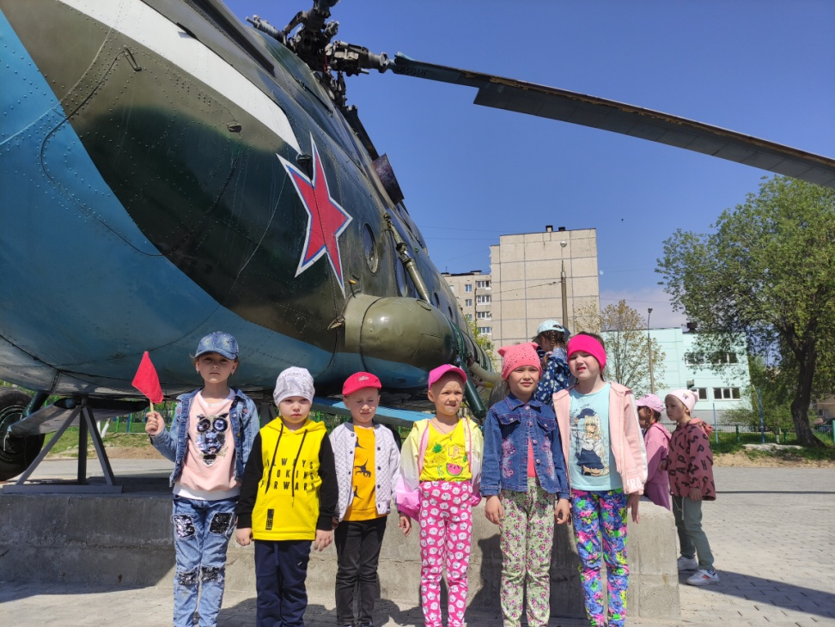
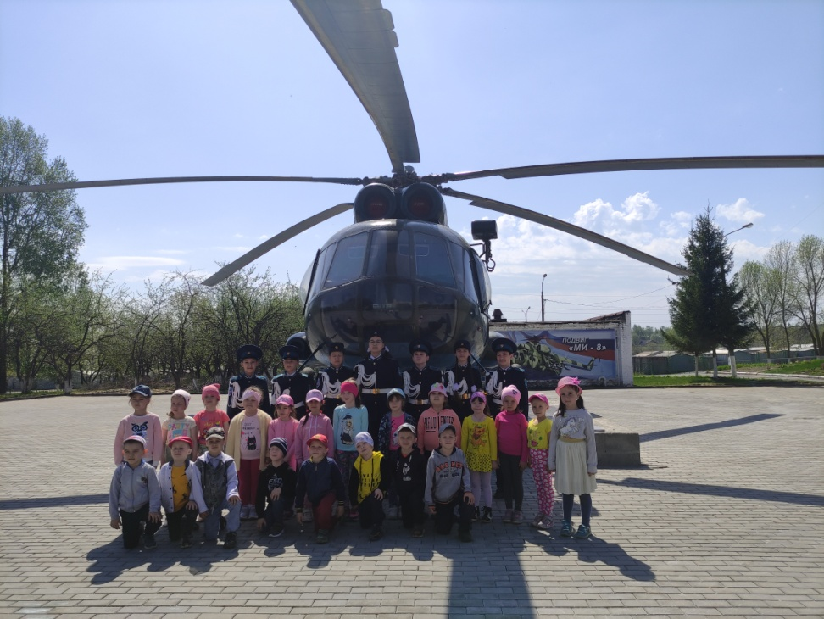
Культурно-просветительская работа на базе Зала Боевой Славы МБОУ «СОШ № 22 им. Героя РФ Н.Ф. Гаврилова» г. Чебоксары
Экскурсии для воспитанников дошкольных образовательных учреждений, общеобразовательных учреждений

Slide 17

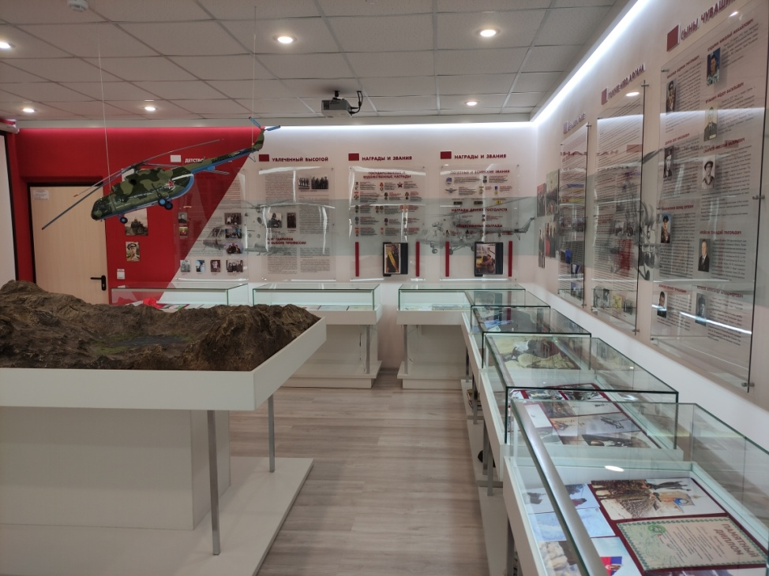
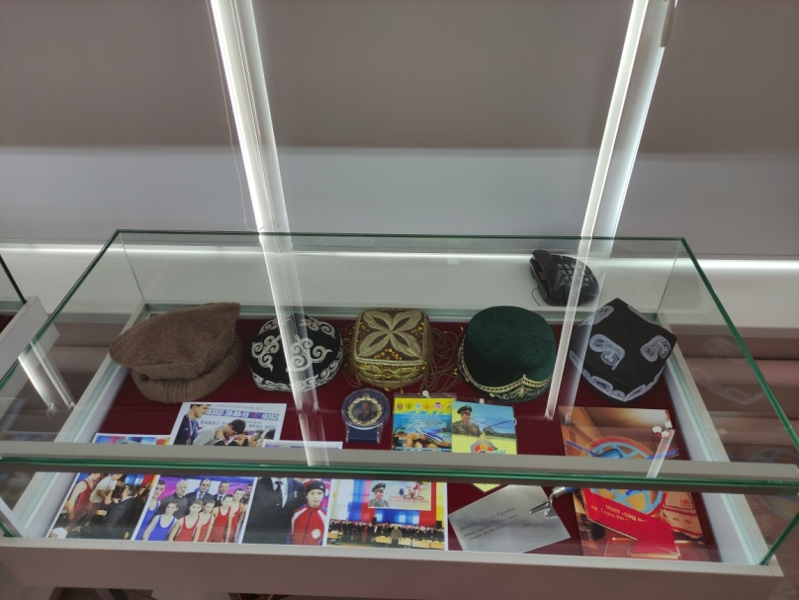
Музей «Позывной «МАЭСТРО»
В декабре 2019 года школе было присвоено имя Героя Российской Федерации Н.Ф. Гаврилова, уроженца Чувашской Республики, и в 2020 году, в Год памяти и славы, было принято решение о создании школьного музея Боевой Славы «Позывной «Маэстро», посвященного Герою Российской Федерации Николаю Федоровичу Гаврилову. В состав Музея Боевой Славы включены информационные стенды, рассказывающие о биографии Н.Ф. Гаврилова, его заслугах и семье, витрины под музейные экспонаты, диорама «Подвиг Ми-8» – вертолет, на котором совершал свои полеты Н.Ф. Гаврилов, активно используемый Россией в военных конфликтах в XX веке, личные вещи Героя Российской Федерации Николая Федоровича Гаврилова
Год создания – 2022 год
Площадь экспозиции – 34,6 м²
Количество экспонатов – 7 экспозиций: «Сыны Чувашии – Герои», «Миссия выполнима», «Горячее небо Афгана», «Всё выше и выше», «Награды и звания», «Увлечённый высотой», «Детство, юность…», 8 стендов, 9 витрин, печатная продукция, видоматериалы, 1 диорама
Сроки размещения экспозиции - постоянная
Посещаемость – 2000 человек
Уникальность – личные вещи и копии наград Героя Российской Федерации Николая Федоровича Гаврилова, диорама «Подвиг Ми-8»

Slide 18
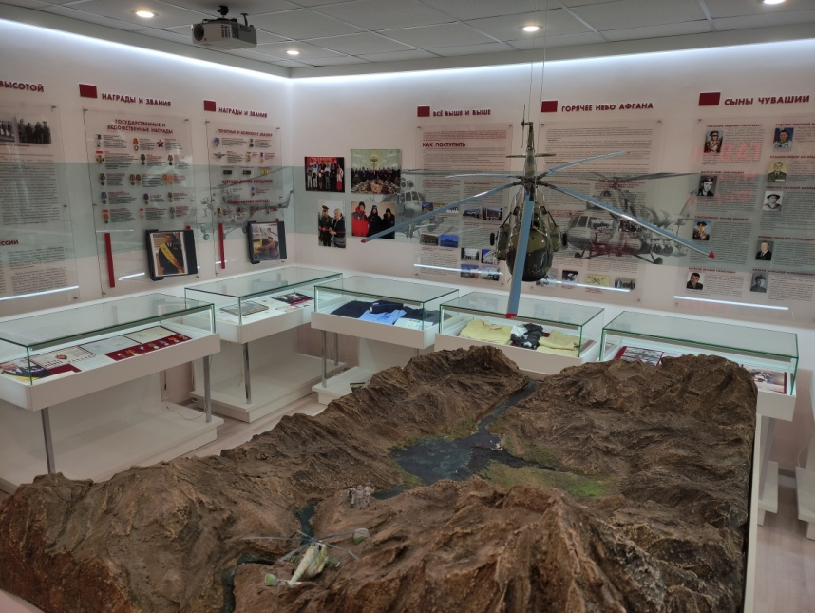
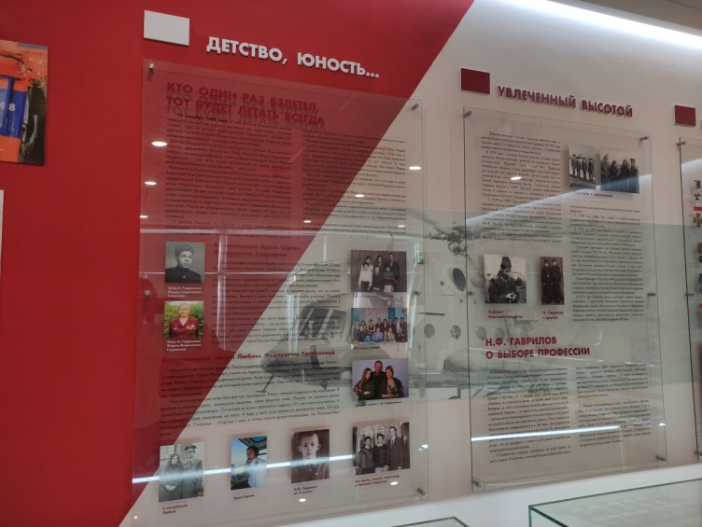
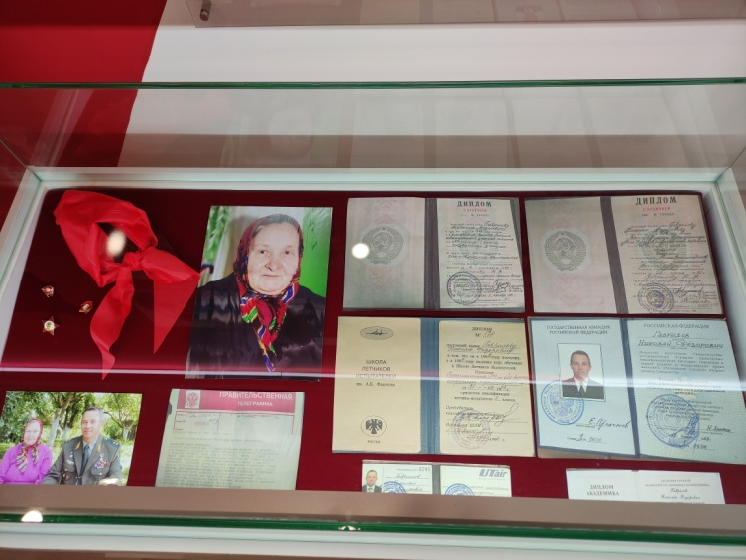
Экспозиция № 1 «Диорама «Подвиг Ми-8»
Экспозиция № 2 «Детство, юность…» Экспозиция № 3 «Увлеченный высотой»

Slide 19
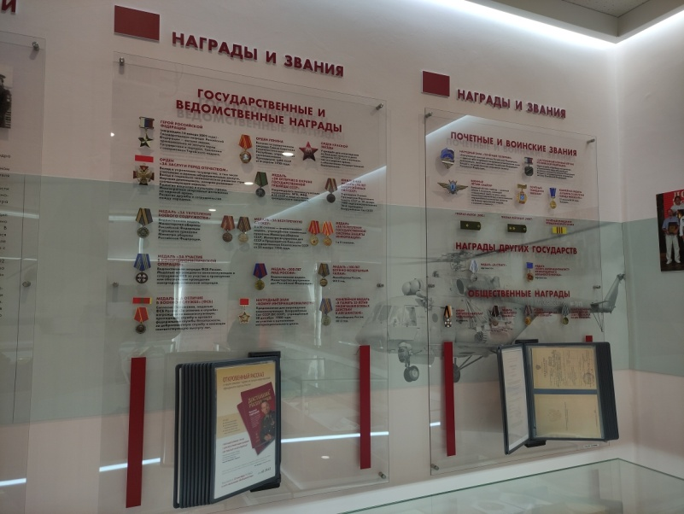
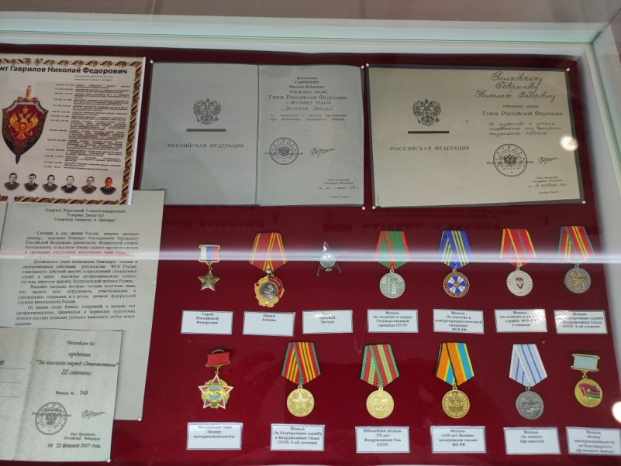

Экспозиция № 3 «Награды и звания»

Slide 20







Экспозиция № 4 «Всё выше и выше»
Экспозиция № 5 «Горячее небо Афгана»
Экспозиция № 6 «Сыны Чувашии - Герои» Экспозиция № 7 «Миссия Выполнима»

Slide 21




Личные вещи Героя Российской Федерации Николая Федоровича Гаврилова

Slide 22








Культурно-просветительская и работа и мероприятия на базе Музея

Slide 23













Музей Боевой Славы «Позывной «МАЭСТРО»

Slide 24

Зал Боевой Славы, Музей Боевой Славы «Позывной «МАЭСТРО», Музей под открытым небом «Подвиг Ми-8» – это составные части единого уникального Музейного комплекса, посвященного увековечению памяти защитников Отечества, героических страниц нашей Родины. Музейный комплекс принимает гостей, открыт для сотрудничества и развития…

